Slide 1
ANALYSE DES RÉSULTATS DU SONDAGE DE FÉVRIER-MARS 2023
Pour l’assemblée générale de juin 2023

Slide 2
Qui sont nos répondants?
142 répondants
37% sont issus des sciences de l’éducation
20% des sciences de la gestion
17% des sciences de la santé
26% issus des autres programmes confondus
= 74%

Slide 3
Qui sont nos répondants?
142 répondants
Plus de 63% sont en double emploi.
Plus de 50% ne sont pas disponibles pour le syndicat (ni réunions syndicales ni activités).
Cause : obligations familiales (enfants, proche aidant, etc.).

Slide 4
Qui sont nos répondants?
115 répondants
3% ont moins de 31 ans
26% sont âgés de 31 à 40 ans
30% sont âgés de 41 à 50 ans
18% ont de 51 à 60 ans
20% ont de 61 ans à 70 ans
3% sont âgés de plus de 70 ans.

Slide 5
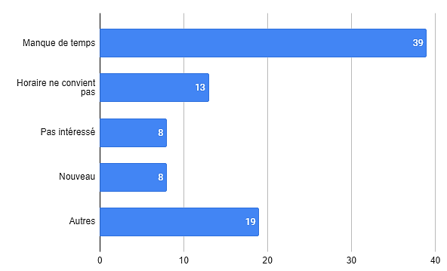
Portrait de participation
137 répondants
12% participent souvent aux assemblées générales;
51 % n’y participent pas.
37% y participent parfois (39% d’entre eux disent manquer de temps)
public-cible à mobiliser!

Slide 6
Portrait de participation
137 répondants
10% des répondants participent souvent aux activités sociales;
16% affirment y participer parfois;
74% ne participent pas aux activités sociales (manque de temps, habite loin, moment inadéquat, ne connaît personne, etc.).

Slide 7
Satisfaction repérée grâce au sondage…

Slide 8
Moyen de communication
La voie d’échange est trouvée :
Sur 128 répondants, 95% ont voté pour l’infolettre comme moyen de communication le plus efficace.
Aucune modification à prévoir!

Slide 9
RECOMMANDATIONS DU COMITÉ
Enjeux sociaux – avril 2022

Slide 10
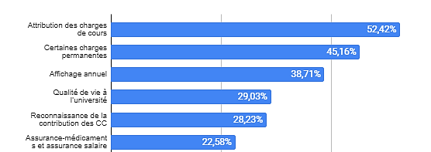
Sur quoi le SCCCUQAR doit travailler
124 répondants
D’après ces résultats, le comité de mobilisation
pourrait se concentrer sur :
salle de CC agréable,
bureau fonctionnel,
lieu pour rencontres avec étudiants, etc.

Slide 11
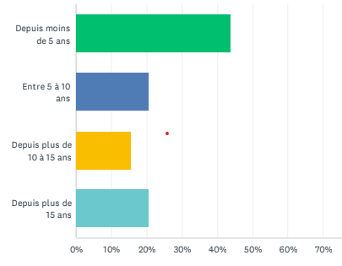
Sur quoi le SCCCUQAR doit travailler
Autres éléments à privilégier :
Appréciation de l’enseignement
Intégration des nouveaux chargés de cours et accompagnement des CC
Salaire
Plus de 40% des répondants sont CC depuis moins de 5 ans.

Slide 12
Activités professionnelles pour renforcer le sentiment d’appartenance
109 répondants
62% : séance d’information ou d’accompagnement pour les nouvelles personnes chargées de cours.
46% : table ronde pédagogique ou conférence.
28% : échange convivial.
27% : séance de travail collectif.

Slide 13
Le SCCCUQAR doit considérer…
Meilleurs moments pour les réunions syndicales :
lundi soir à 42%
mardi soir à 37%
mercredi soir à 36%
jeudi soir à 33%.
Meilleurs moments pour les activités sociales :
le jeudi soir à 48%
le vendredi soir à 37%.

Slide 14
Le SCCCUQAR doit considérer…
92 répondants
Genre d’activités à privilégier :
70% : repas au restaurant ou à l’université
38% : activités physiques à l’extérieur
33 % : activités en famille.

Slide 15
Satisfaction générale des participants
Citations :
«Simplement merci pour tout ce que vous faites. Même si je ne participe pas aux activités, sachez que votre travail est fortement apprécié.»
«Je pense que vous faites déjà beaucoup. […] dans ma situation, c'est la distance et mes autres obligations qui font que je ne participe jamais aux activités sociales et rarement aux assemblées.»
«Merci aux personnes impliquées; je n'ai pas le temps de le faire moi-même, mais vous êtes précieux.»

Slide 16
Oui, bravo au syndicat pour son dynamisme,…
… mais
cette satisfaction générale
ne doit pas entrainer une démobilisation de ses membres!
Cette photo par Auteur inconnu est soumise à la licence CC BY-NC

